Slide 1


第十一章 数-模和模-数转换
数-模转换： Digital to Analog （D/A）
模-数转换： Analog to Digital （A/D）
本章要求
1. 掌握数-模、模-数转换的基本概念和转换原理。
2. 了解数-模、模-数转换常用芯片的使用方法。

Slide 2
概述：用途及要求
电加热炉
控制
对象
执行机构
A/D
转换
微型计算机
D/A
转换
传感器
放大器
热电偶
温度
！精度
！速度
时间

Slide 3
模拟输入输出系统
传感器
将各种现场的物理量测量出来
并转换成电信号（模拟电压或电流）
放大器
把传感器输出的信号放大到ADC所需
的量程范围
低通滤波器
用于降低噪声、滤去高频干扰，
以增加信噪比
多路开关
把多个现场信号分时地接通到A/D转换器
采样保持器
周期性地采样连续信号，
并在A/D转换期间保持不变
模拟信号
现场信号1
多
路
开
关
传感器
放大器
低通滤波
采样保持器
A/D转换器
现场信号2
数字信号
传感器
放大器
低通滤波
…
微型
计算机
现场信号n
传感器
放大器
低通滤波
模拟信号
控制信号
数字信号
受控对象
放大驱动电路
D/A转换器

Slide 4
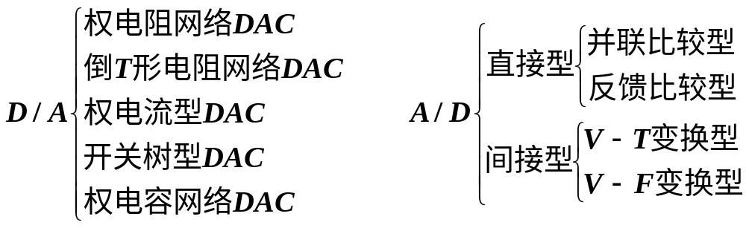
分类：

Slide 5
11.1 数-模转换器
D/A
A(电压 或 电流)
？
D
111101…
D/A转换基本原理:
  将输入的每一位二进制代码按其权的大小转换成相应的模拟量，然后将代表各位的模拟量相加，所得的总模拟量就与数字量成正比，便实现了从数字量到模拟量的转换。

Slide 6
D/A变换器的基本构成
模拟开关
电阻网络
运算放大器
权电阻网络
R-2R梯形电阻网络
R_{f}
模拟开关
电阻网络
数字量
∑
V_{O}
V_{ref}

Slide 7
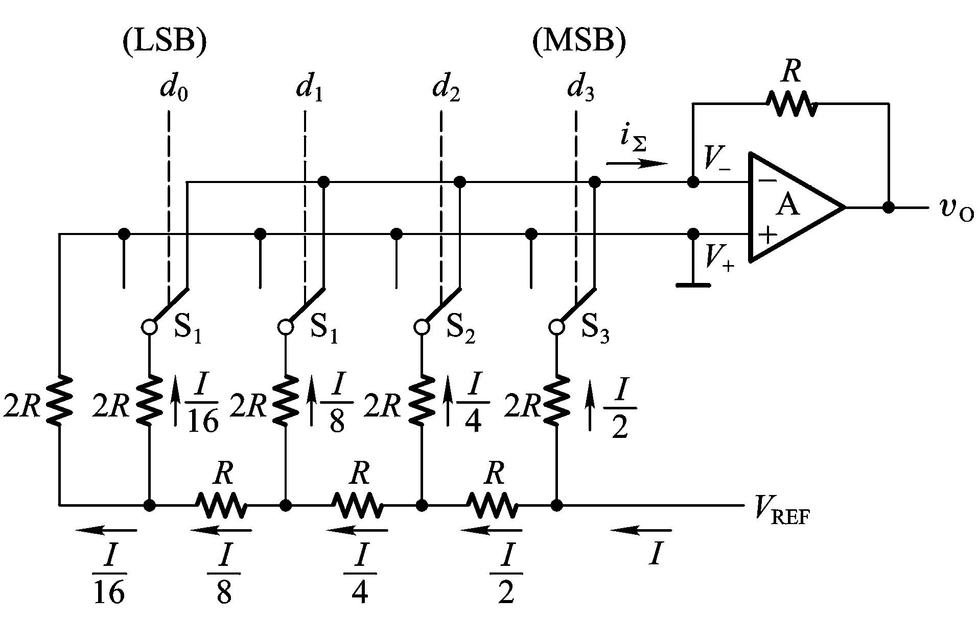
11.1.1 倒T形电阻网络DAC
用较少类型的电阻就能得到一系列权电流

Slide 8
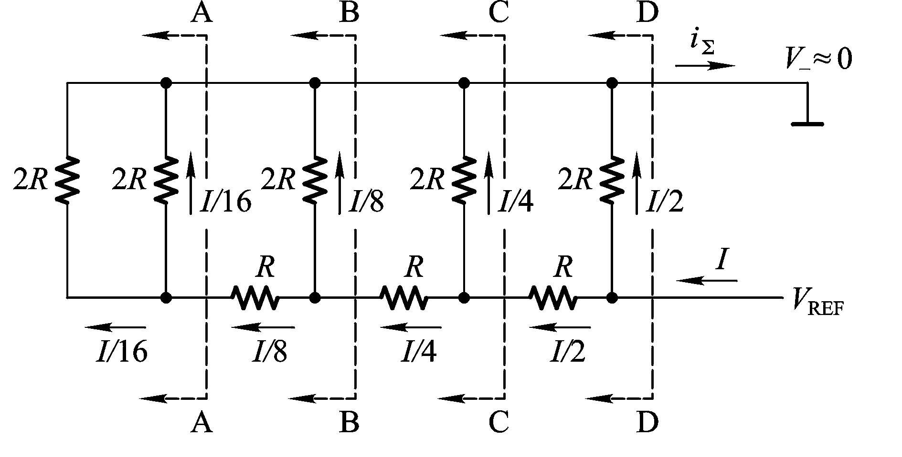
R
R
R
R

Slide 9
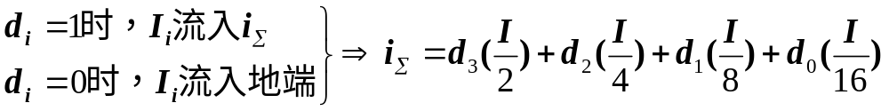
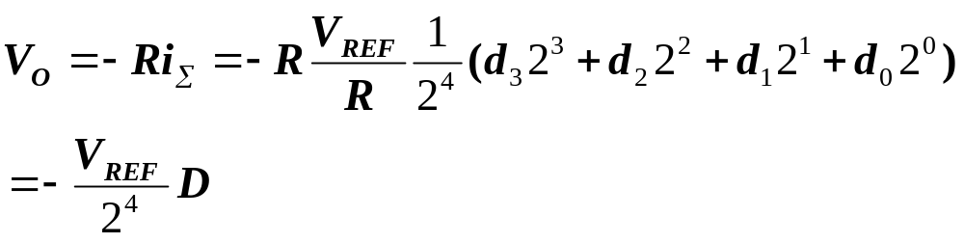

Slide 10
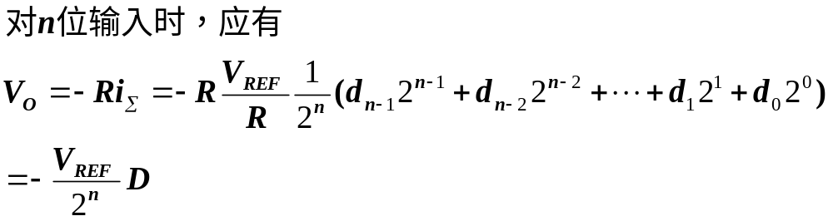
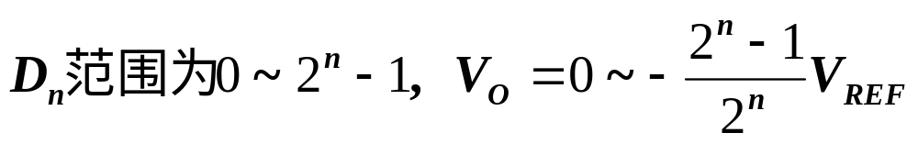
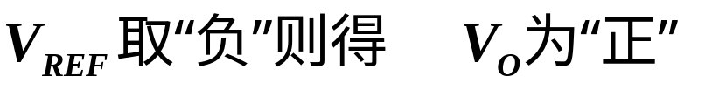

Slide 11
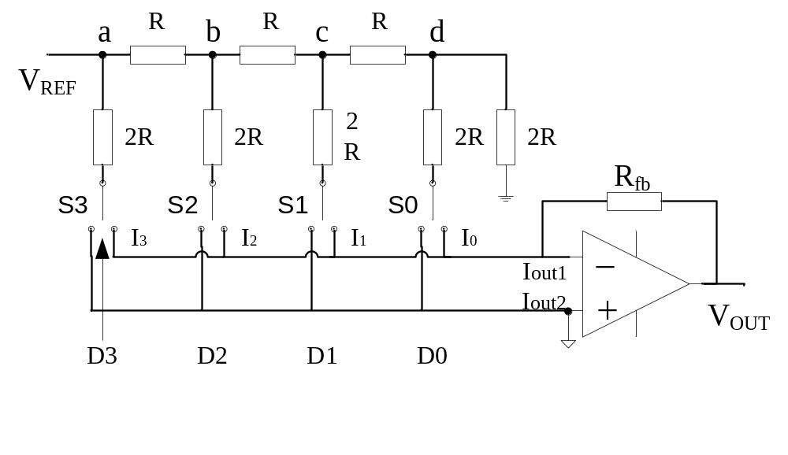
11.1 数-模转换器
T型电阻网络数-模转换器

Slide 12
11.1.2 D/A转换器的主要技术指标
1、分辨率（Resolution）
两种表示方法：
  • 最小输出电压与最大输出电压之比
  • 用输入端待进行转换的二进制数的位数来表示， 位数越多，分辨率越高。
分辨率的表示式为：
分辨率=V_{ref}/2^{位数}或 分辨率=（V_{+ref}+V_{-ref})/2^{位数}
例：若V_{ref}=5V，8位的D/A转换器分辨率为5/256=20mV。

Slide 13
11.1.2 D/A转换器的主要技术指标
2、转换误差：
实际输出值与理论值之间的最大偏差
  可用最小量化阶⊿来度量：
  ⊿=±1/2 LSB
  也可用满量程的百分比来度量：
  如0.05% FSR (FSR-Full Scale Range)
3、线性度：
当数字量变化时，D/A转换器输出的模拟量按比例变化的程度。
用线性误差表示，即模拟量输出值与理想输出值之间偏离的最大值。
4、建立时间：
从输入数字信号起，到输出进入与稳态值相差±1/2 LSB的范围内所需要的时间

Slide 14
11.1.3 DAC0832 D/A转换器
DAC0832是八位的D/A转换器,即在对其输入八位数字量后，通过外接的运算放大器，可以获得相应的模拟电压值。

Slide 15
UCC
D7
U_{REF}
.
八位
.
八位
八位
.
I_{out1}
.
输入
DAC
D/A
.
I_{out2}
.
寄存器
寄存器
转换器
D0
R_{F}
AGND
ILE
&
DGND
CS
1
WR₁
≥
WR₂
1
≥
XFER
DAC 0832 简化电路框图

Slide 16
二、芯片管脚
1
U_{CC}
CS
20
WR₁
2
19
ILE
AGND
3
18
WR₂
D₃
4
17
XFER
D₂
5
16
D₄
D₁
6
15
D₅
D₀
7
14
D₆
U_{REF}
8
D₇
13
R_{F}
9
12
I_{out1}
DGND
10
11
I_{out2}
DAC 0832 管脚分布图

Slide 17
片选信号，
低电平有效
1
U_{CC}
CS
20
WR₁
2
19
ILE
写入控制，
低电平有效
AGND
3
18
WR₂
D₃
4
17
XFER
D₂
5
16
D₄
模拟地端
D₁
D₅
6
15
D₀
7
14
D₆
D₀ ~ D₇
数字量输入
U_{REF}
8
D₇
13
R_{F}
9
12
I_{out1}
DGND
10
11
I_{out2}
参考电压
输入端
DAC 0832 管脚分布图

Slide 18

CS
1
20
U_{CC}
WR₁
2
19
ILE
AGND
3
18
WR₂
D₃
4
17
XFER
D₂
5
16
D₄
反馈电阻
外接端
D₁
6
15
D₅
D₀
7
14
D₆
U_{REF}
8
13
D₇
R_{F}
9
12
I_{out1}
DGND
10
11
I_{out2}
数字地端
DAC 0832 管脚分布图

Slide 19
CS
1
20
U_{CC}
芯片工作电压
输入端
WR₁
2
19
ILE
AGND
3
18
WR₂
D₃
4
17
XFER
输入锁存允许信
号，高电平有效
D₂
5
16
D₄
D₁
6
15
D₅
D₀
7
14
D₆
8
写入控制端
低电平有效，与
配合使用
U_{REF}
13
D₇
R_{F}
9
12
I_{out1}
XFER
DGND
10
11
I_{out2}
DAC 0832 管脚分布图

Slide 20
CS
1
20
U_{CC}
WR₁
2
19
ILE
AGND
3
18
WR₂
D₃
4
17
XFER
D₂
5
16
D₄
传送控制端
低电平有效，与
D₁
6
15
D₅
D₀
7
14
D₆
WR₂
配合使用
U_{REF}
8
13
D₇
R_{F}
9
12
I_{out1}
DGND
10
11
I_{out2}
电流输出端
单极性输出时。
I_{out2}接模拟地
DAC 0832 管脚分布图

Slide 21
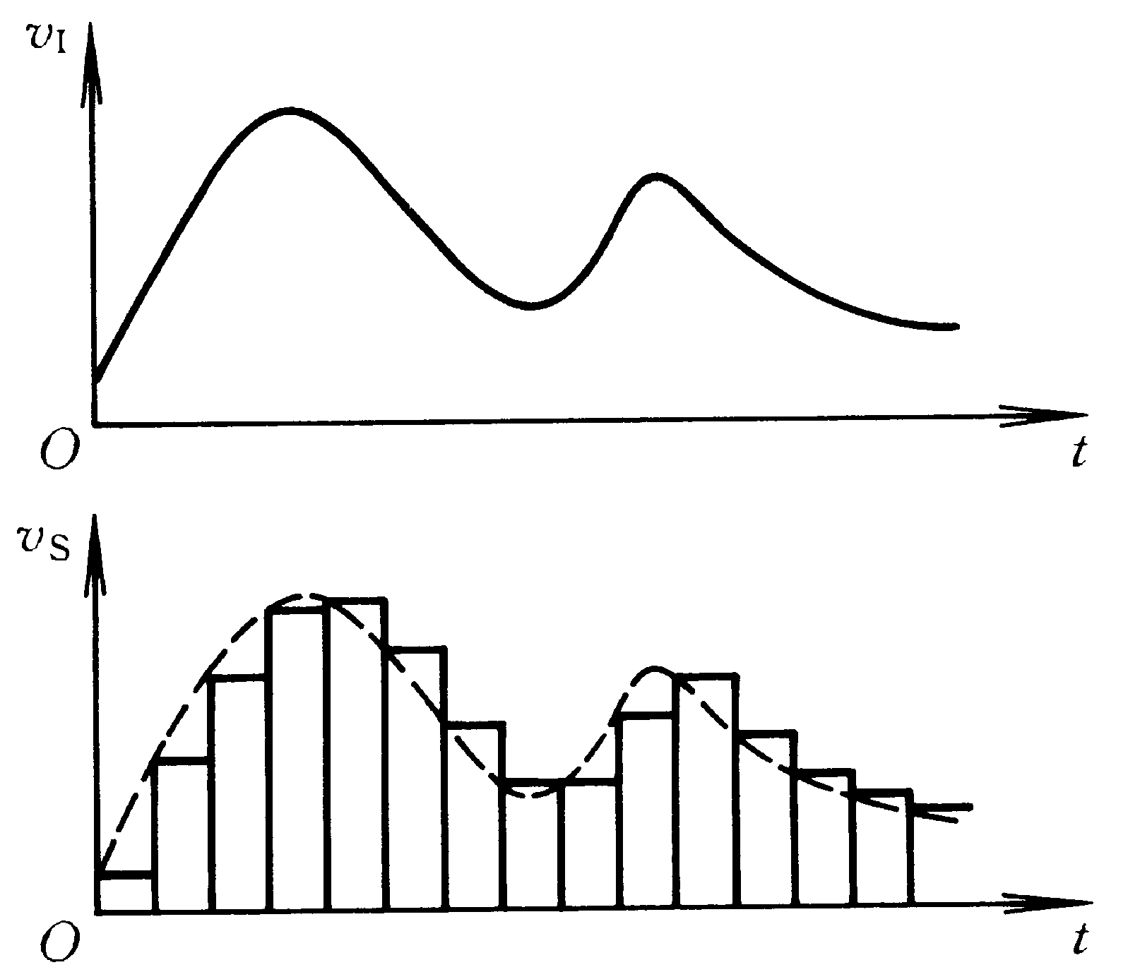
§11.2模-数转换器
A(电压 或 电流)
？
A/D
D
111101…
模–数(A/D)转换器的任务是将模拟量转换成数字量,它是模拟信号和数字仪器的接口。根据其性能不同，类型也比较多。

Slide 22
11.2.1 A/D 变换器的主要技术指标
一、速度取决于电路结构类型
并联比较型：<1微秒
逐次渐近型：10~100微秒/次
双积分型：几十毫秒/次
二、转换精度
  1. 分辨率：以输出二进制或十进制的位数表示，说明A/D转换器对输入信号的分辨能力。
  2. 转换误差：通常以输出误差最大值的形式给出，表示实际输出的数字量和理论上应有的输出数字量之间的差别。

Slide 23
11.2.2 逐次逼近式A/D转换器
其工作原理可用天平秤重过程作比喻来说明。若有四个砝码共重15克，每个重量分别为8、4、2、1克。设待秤重量Wx = 13克，可以用下表步骤来秤量：
顺 序
砝 码 重
比 较 判 断
暂时结果
保留
1
8 g
8g < 13g ，
8 g
2
8 g + 4 g
12g < 13g ，
保留
12 g
3
8 g + 4 g + 2 g
14g > 13g，
撤去
12 g
保留
8 g + 4 g + 1 g
13g ＝13g，
13g
4

Slide 24
U_{I}
U_{A}
四位D/A转换器
&
d₃
电压
比较器
－
＋
△
d₃
d₂
＋
∞
&
d₂
d₁
d₀
读出“与门”
逐次逼近
Q
Q
Q
Q
&
d₁
寄存器
F3
F2
F1
F0
S
R
S
R
S
R
S
R
&
d₀
≥1
≥1
≥1
E
读出控制端
控制逻辑门
&
&
&
&
Q₄
Q₃
Q₂
Q₁
Q₀
C
五位顺序脉冲发生器
时钟脉冲
四位逐次逼近型模-数转换器的原理电路

Slide 25

一、 转换原理
(待转换的模拟电压)
U_{I}
u₀
＋
试探电压
＋
U_{A}
－
D/A转换器
清0、置数
控
数码寄存器
“1”状态是否保留
砝码是
否保存
制
控制端
清0、置数
逻
顺序脉冲发生器
CP(移位命令)
辑
放哪一
个砝码
时钟

Slide 26
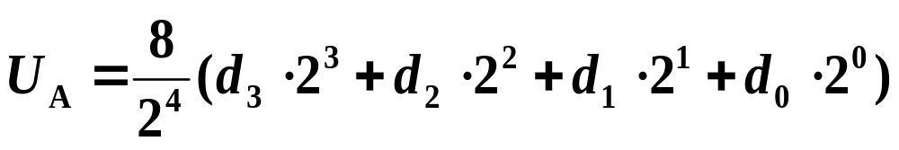
二、转换过程
例：U_{R}= 8V，U_{I} = 5.52V
顺 序
d₃ d₂ d₁ d₀
U_{A}(V)
比 较 判 断
“1”留否
1
1 0 0 0
4V
U_{A} < U_{I}
留
2
1 1 0 0
6V
U_{A} > U_{I}
去
3
1 0 1 0
5V
U_{A} < U_{I}
留
4
1 0 1 1
5. 5V
U_{A} ≈ U_{I}
留
D/A转换器输出U_{A}为正值

Slide 27
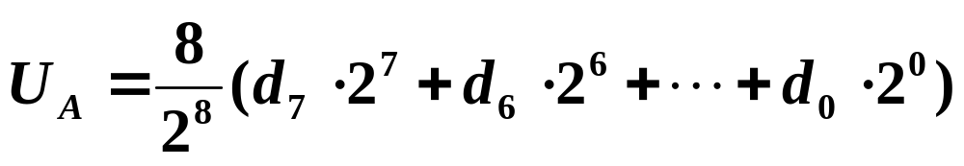
例：U_{R}= 8V，U_{I} = 5.52V
转换数字量1011 4+1+0.5 = 5.5V
转换误差为 –0.02V
若输出为 8位数字量
转换数字量10110001
4+1+0.5+0.03125 = 5.53125V
转换误差为 +0.01125V
位数越多误差越小

Slide 28








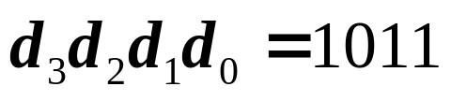





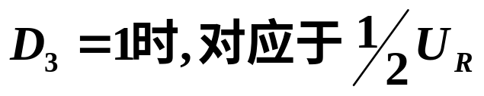

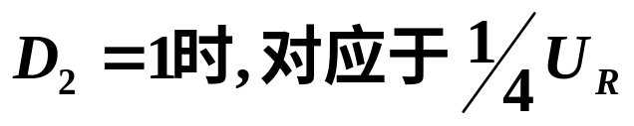

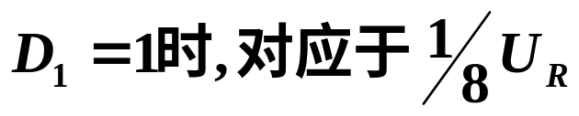

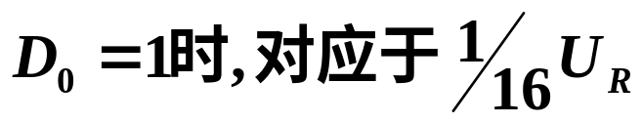
逐次逼近转换过程示意图
U_{A} > U_{I}
U_{A} < U_{I}
t₀
t₁
t₂
t₃
(转换误差: –0.02V)
1
1
1
1
1
0
1
0
0
0
0
0
0
1
1
0
0
0
0
1

Slide 29
11.2.3 ADC0809八位A/D转换器
START
CLOCK
IN₇
8 通 道 模 拟 开 关
IN₆
比较器
EOC
逻辑控制
IN₅
D₇
IN₄
三态输出锁存器
＋
D₆
IN₃
＋
逐次逼近
寄存器
D₅
IN₂
－
D₄
IN₁
D₃
IN₀
D₂
D₁
C
D₀
B
地址锁存
译 码 器
D/A转换器
EOUT
A
ALE
U_{R}(+)
U_{R}(-)
U_{DD}
GND

Slide 30
ADC 0809管脚分布图
IN₃
1
28
IN₂
IN₄
2
27
IN₁
IN₅
3
26
IN₀
IN₆
4
25
A
IN₇
5
24
B
START
6
23
C
EOC
7
22
ALE
D₃
8
21
D₇
EOUT
9
20
D₆
CLOCK
10
19
D₅
U_{DD}
11
18
D₄
U_{R} (+)
12
17
D₀
GND
13
16
U_{R}(-)
D₁
14
15
D₂

Slide 31
本章小结
一、数字量转换为模拟量的过程称为数字—模拟转换；
完成这种转换的装置称为数字—模拟转换器(Digital to Analog Converter)，简称为数／模转换器或DAC。
DAC的精度主要与变换器中所用元件精度及稳定性、电路中的噪声及漏电等因素有关。
常用的数/模转换有：权电阻D／A转换器、R-2R梯形网络的D/A转换器、倒置R-2R梯形D/A转换器等。

Slide 32
二、模拟量转换为数字量的过程称为模拟—数字转换；
完成这种转换的装置称为模拟—数字转换器(Analog to Digital Converter)，简称为模／数转换器或ADC。
常用的模/数转换有：逐次逼近比较型A/D转换器
  逐次逼近式ADC的准确度由基准电压、D/A转换器及比较器的准确度和稳定度所决定。转换时间是由时钟脉冲频率和输出数码的位数决定。
  特点：测量速度较快，每秒可达数千次；但对混入被测电压中的干扰抑制能力较差。

